Slide 1
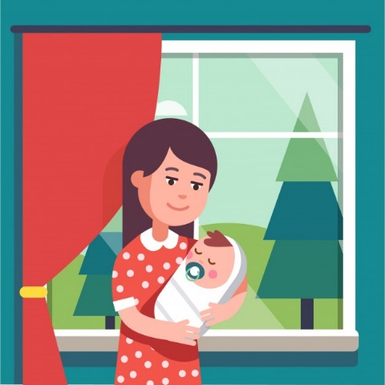
Літературне читання
Розділ 2. Читаємо і пізнаємо таємниці рідної мови
Урок 16
Колискові пісеньки

Slide 2
Налаштування на урок
Добрий день вам, любі діти,
Хочу я вам побажати
Всі знання із апетитом
На уроці поглинати.
А щоб ці знання і вміння
Вам не стали тягарем,
Побажаю всім терпіння
І старання. Тож почнем!

Slide 3
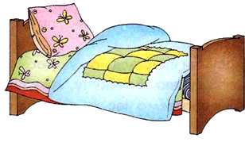
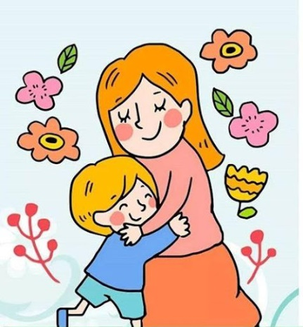
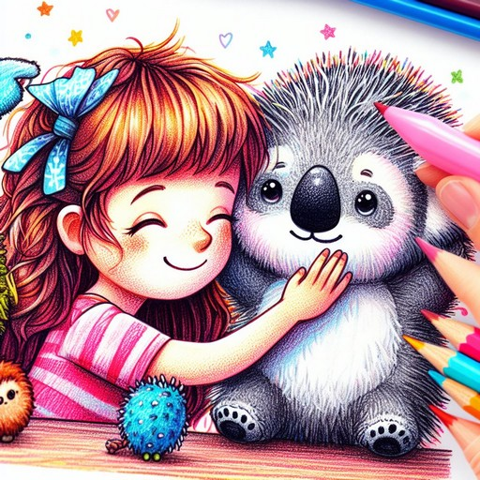
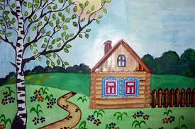
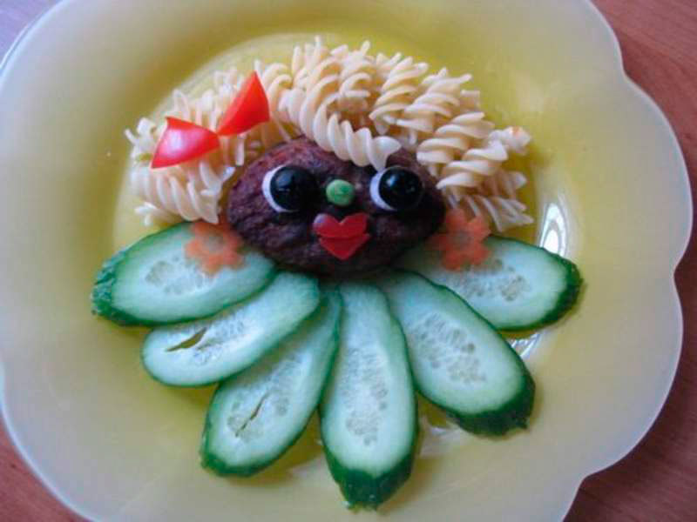
Подарунки цього дня
Щодня ти отримуєш подарунки від життя.
Якому з них ти хочеш подякувати сьогодні?

Slide 4
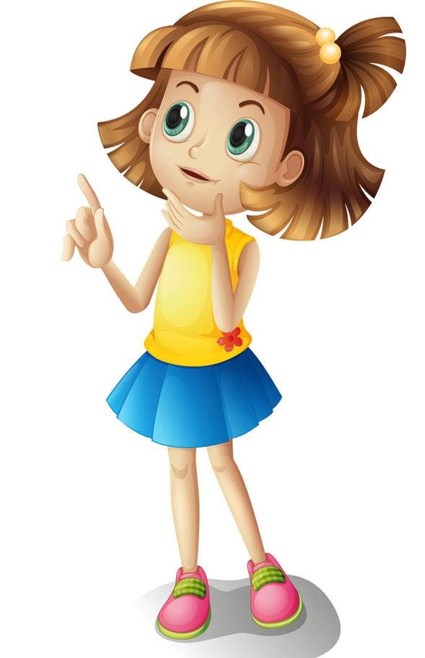
Читання чистомовки
Прочитай чистомовку, чітко вимовляй звуки
Ба-ба-ба, ба-ба-ба — Он на березі верба!
Бу-бу-бу, бу-бу-бу — Доглядаємо вербу!
Бі-бі-бі, бі-бі-бі! — Сидить голуб на вербі!
Би-би-би, би-би-би! — Голуб полетів з верби!
Бу-бу-бу, бу-бу-бу! — Я люблю свою вербу!
Прочитай слова, вставляючи букви голосних звуків
п_с_ньк_
к_л_ск_в_
пісеньки
к_л_с_нк_
колискові
колисанки
Подумай і скажи, коли, кому і як виконують
колискові пісні?

Slide 5
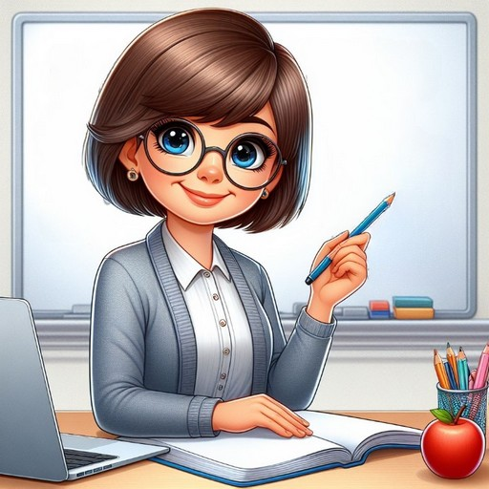
Повідомлення теми уроку
Сьогодні на уроці читання ми ознайомимося з
колисковими пісеньками. Будемо вчитися виразно їх читати, інтонувати.

Slide 6
Словникова робота
Колискові пісеньки або колисанки – перлинки української мови. Тихесенький наспів, пестливі слова заспокоюють, присипляють дитинку. У цих пісеньках мамина ласка, любов, світ добра та краси.
Послухай колискову пісеньку
«Котику сіренький» у виконанні Ніни Матвієнко

Slide 7
Колискова пісня «Котику сіренький…». Співає Ніна Матвієнко.

Slide 8
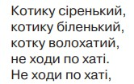
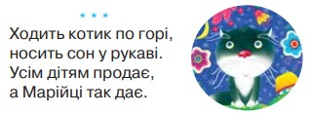
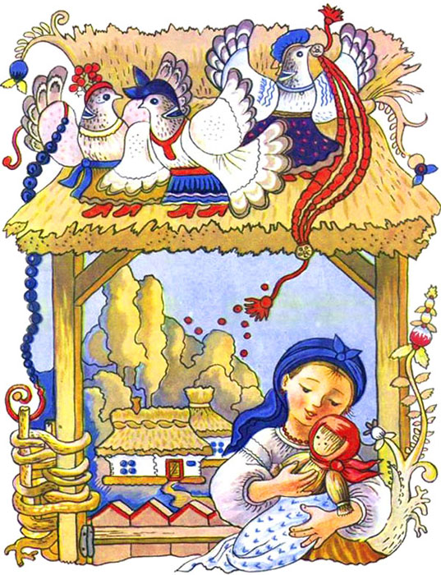
Колискові пісеньки
Тихий вкрадливий голос,
ніжні інтонації, повільний темп, монотонна мелодія сприяють швидкому засинанню дитини.
До кого звертається матуся в першій колисанці? Про кого розповідає в інших?
З якими голосом та інтонацією читають, співають колискові пісні?
Які пестливі слова вжито в колискових?
Прочитай колискові наспівно, лагідно.
Підручник.
Сторінка
21-22

Slide 9
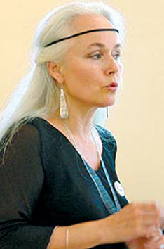
Знайомство з художницею
Вікто́рія Володи́мирівна Ковальчу́к — українська художниця-графік, ілюстратор, дизайнер, літератор.
Жила й працювала у Львові.
Підручник.
Сторінка
22

Slide 10
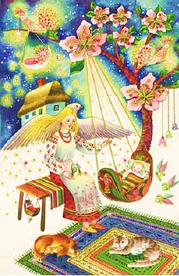
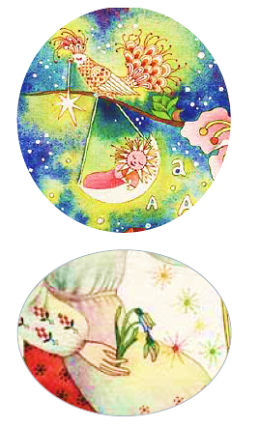
Розглянь картину «Колискова» та її частини
художниці Вікторії Ковальчук
Кого зображено в центрі картини?
Як матуся присипляє дитинку?
Який птах у неї за спиною?
Яка квіточка в руках?
З яким почуттям співає матуся?
Чи здогадались ви, чому тут зображено літери А-а-а-а?
Кого ще намалювала художниця?
Підручник.
Сторінка
22

Slide 11
Послухай українську колискову, що в мультфільмі «Колискові світу: українська» виконує співачка Ніна Матвієнко.
Подивись мультфільм за посиланням під цим відео.
Чи сподобався він тобі?
Які почуття, настрій викликає спів Ніни Матвієнко?
Підручник.
Сторінка
23

Slide 12
Пояснення домашнього завдання
Розпитай, які колисанки знають у твоїй родині. Вивчи одну-дві колискові напам'ять.

Slide 13
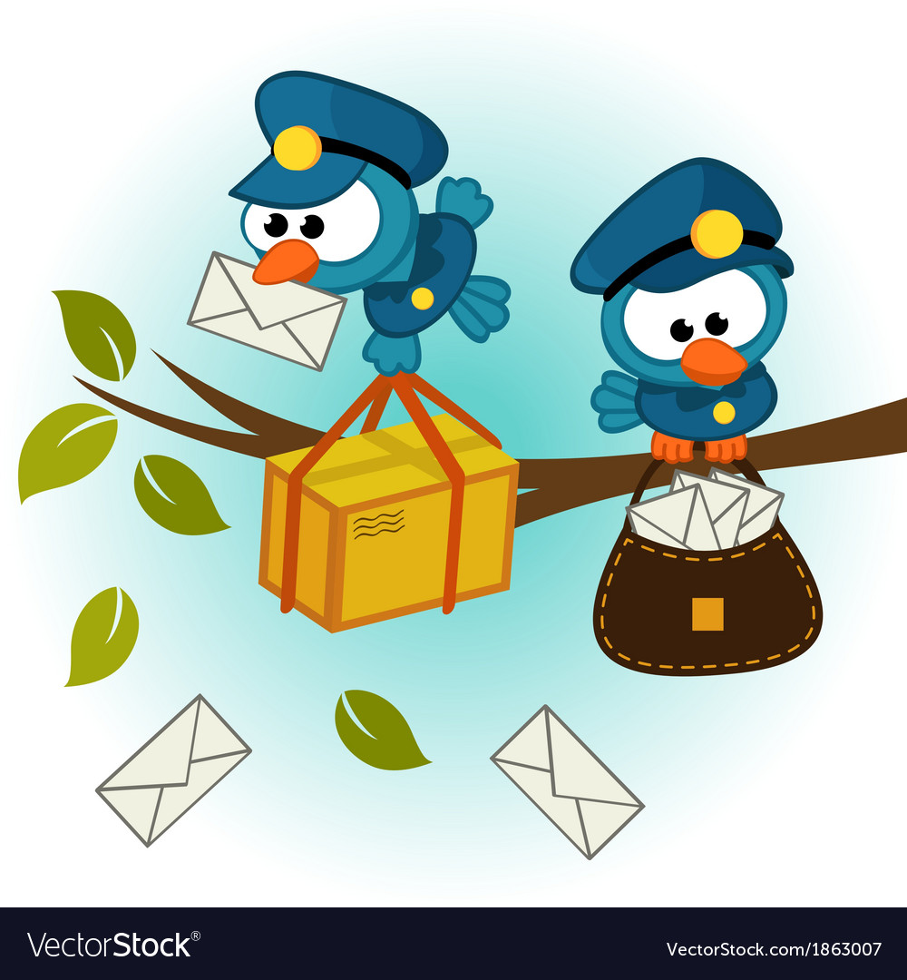
Рефлексія «Загадкові листи»
Вибери лист, який ти хочеш відкрити
(щоби відкрити лист, натисни на нього)
Сьогодні
на уроці
я навчився/
навчилася…
На уроці
я запам’ятав/
запам’ятала…
Найкраще
мені вдалося…
Найбільше
мені сподобалося…
Урок
завершую з настроєм…
Труднощі виникали…

